Slide 1
Háztartási adósság lakhatási szempontból
Pósfai Zsuzsanna
2018. november 19.
Budapest
www.periferiakozpont.hu

Slide 2
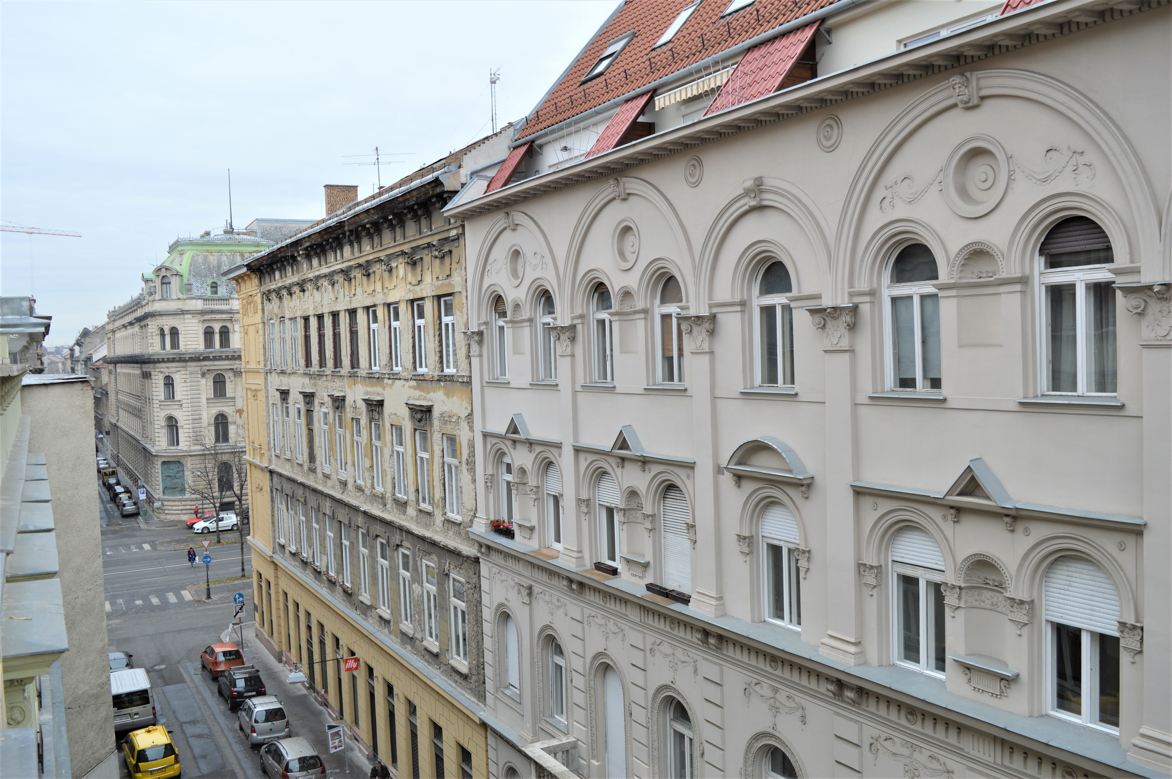
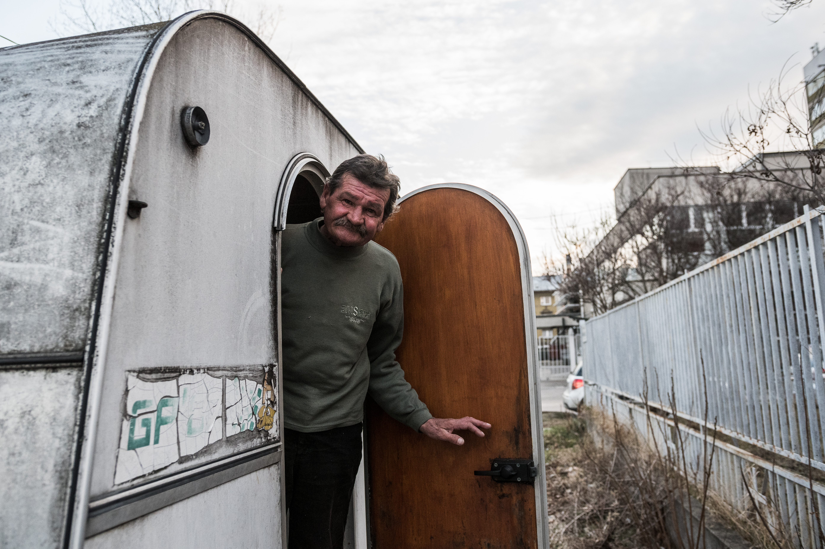
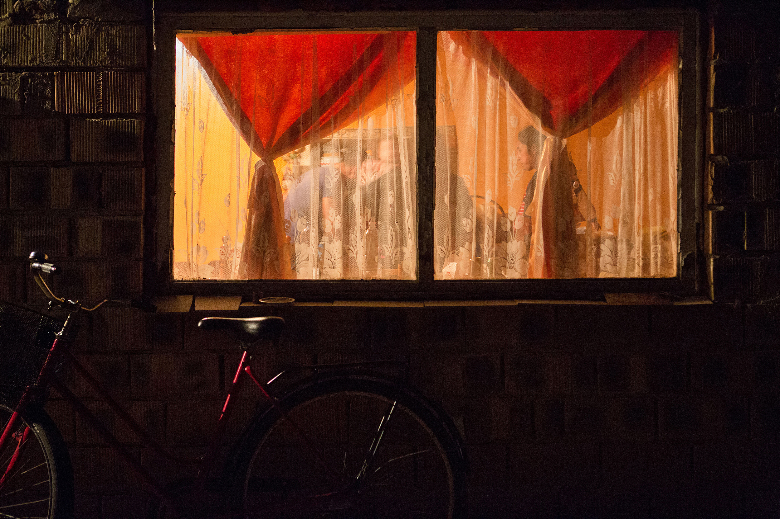
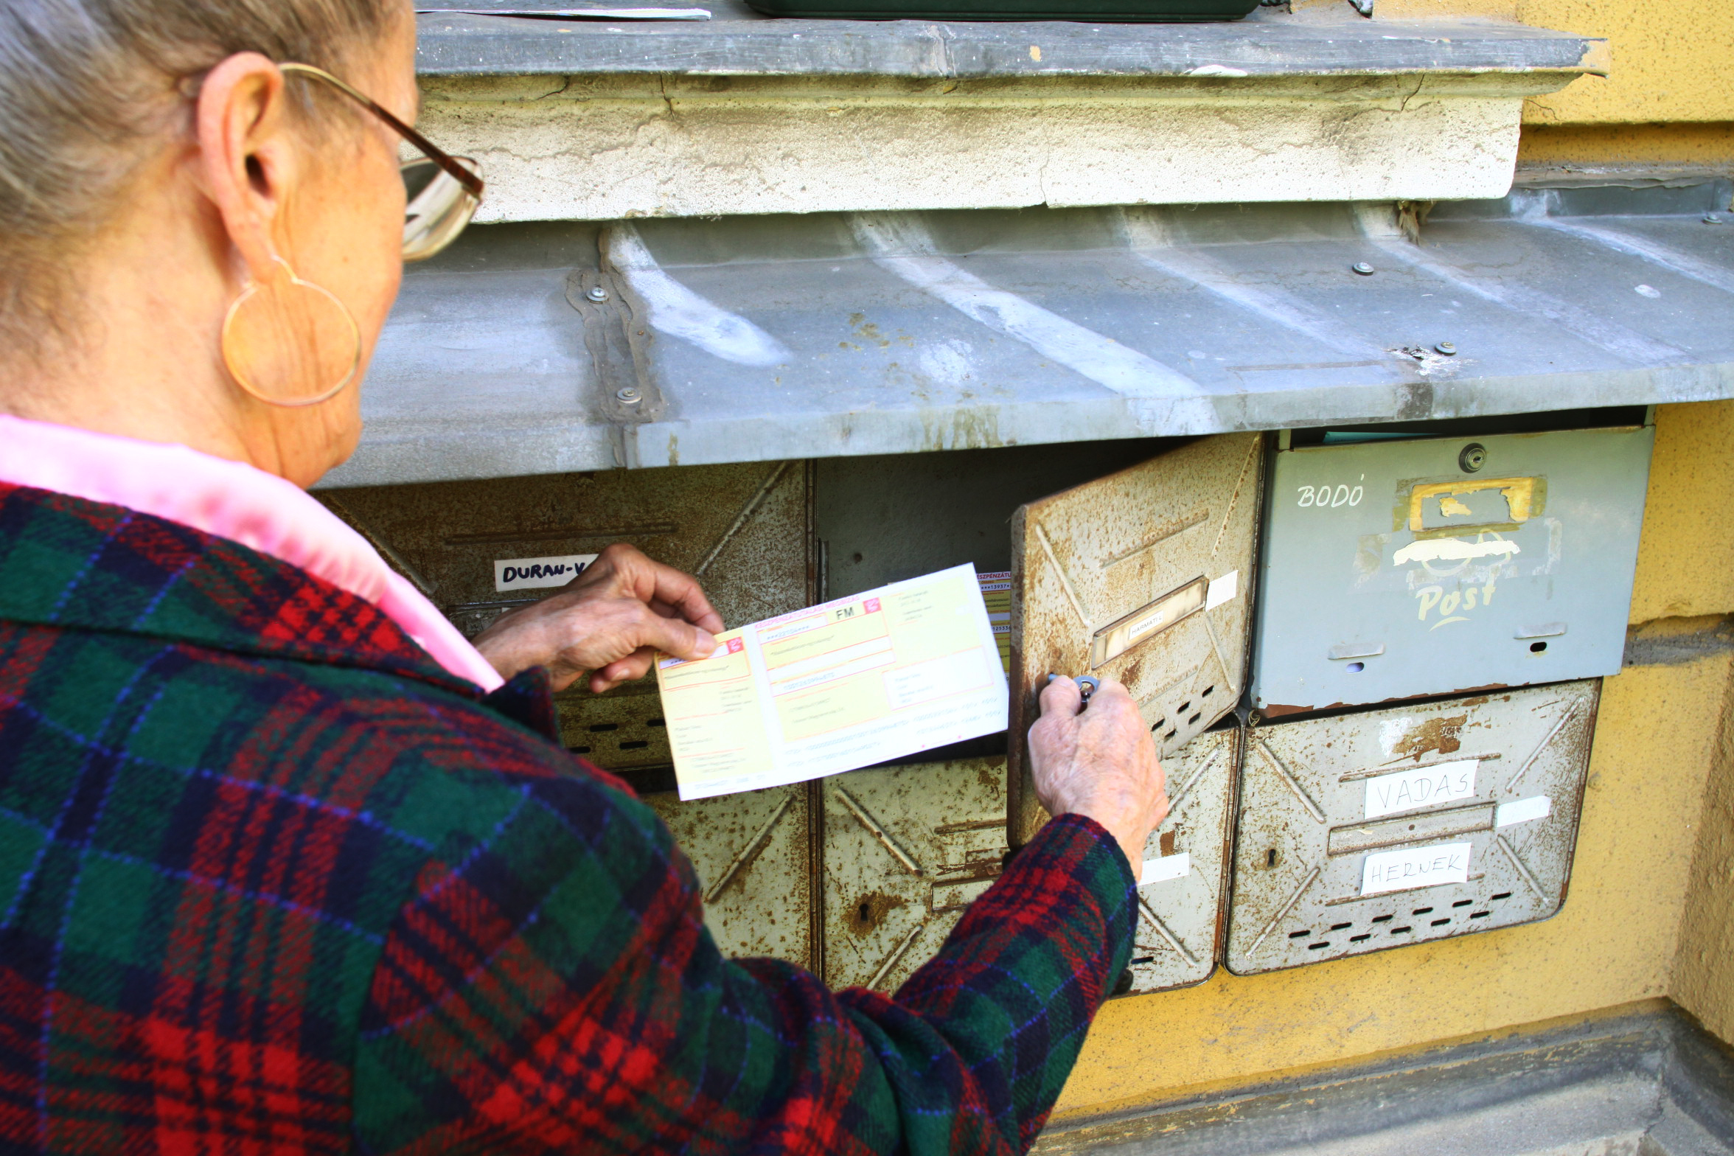
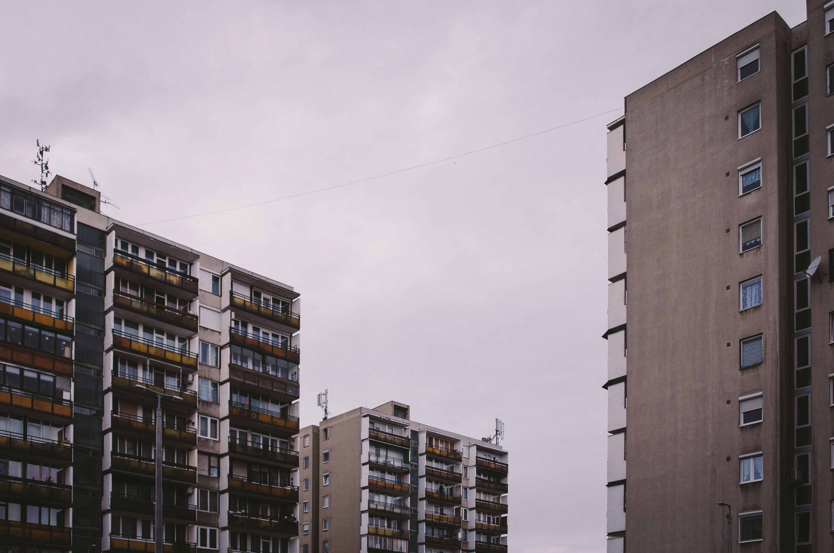
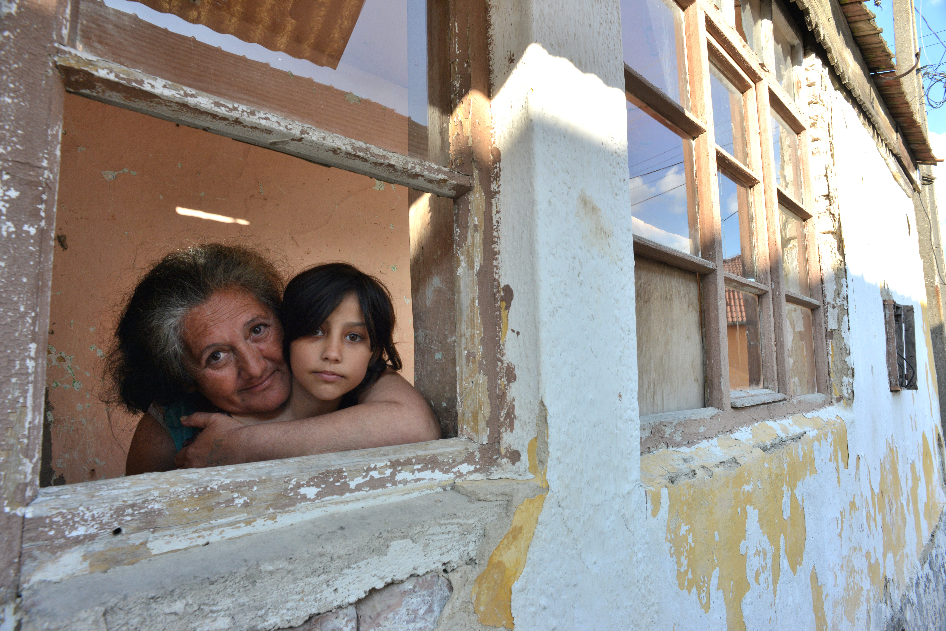
Habitat:
Éves jelentés a lakhatási szegénységről
»» 2-3 millió ember él lakás-szegénységeben
www.periferiakozpont.hu
Notes:
- egymást erősítik – lakásszegénységi csapda
- 3 + 3 felépítés a jelentésben

Slide 3
Hozzáférhetőség és megfizethetőség
Lakáshoz jutás problémája
Meredeken emelkedő lakásárak:
2013-2017: 46%-kal nőtt a használt lakások országos átlagára
Elszálló albérletárak: 2010-2016: 75%-os átlagos növekedés
Lakás fenntartásának problémája
Megfizethetőségi problémával küzd: 1,3 milió háztartás (lakosság harmada!)
A legszegényebbek a jövedelmük 33%-át lakhatási költségekre költik
www.periferiakozpont.hu

Slide 4
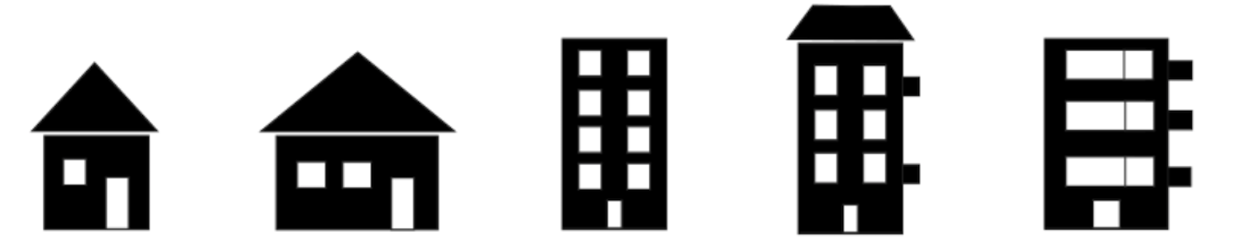
Lakásminőség és energiaszegénység
Túlzsúfolt lakás + más lakásminőségi probléma:
  összesen 1,5 millióan
  18 éven aluliak 27,5%-a
Lakások 80%-a nem felel meg energetikailag » rossz lakásminőség általános probléma
FŰTÉS központi kérdése:
Energiafelhasználás legnagyobb tétele (1/3-a): háztartási energia -- ennek 3/4-e: fűtés
Egyre többen fűtenek fával (össz. 42%; falusiak: 72%, legszegényebb ötöd: 62%)
Közben a fa ára folyamatosan emelkedik
www.periferiakozpont.hu

Slide 5
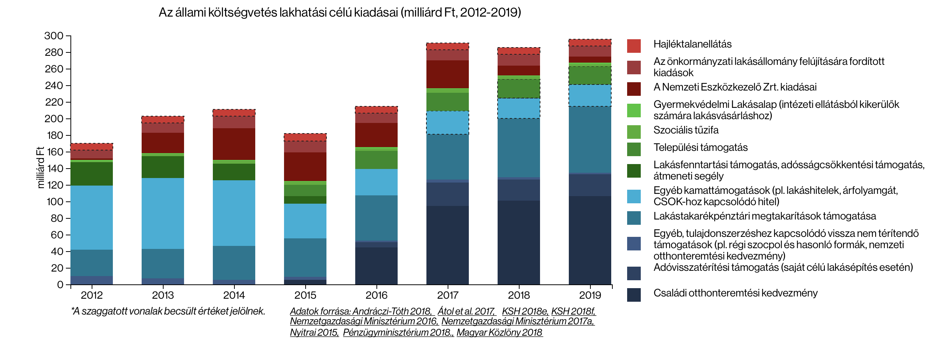
Költségvetési kiadások
www.periferiakozpont.hu
Notes:
Összességében nőnek a lakáscélú kiadások » de nem rászorultsági alapon célzottak (10%-90%).
» Duális ”lakáspolitika”:
Lakásszegénységet a szociális ellátás részének tekinti – intézményekben és projektalapon
Nem a strukturális problémákra reagál
Tehetősebb háztartásoknak támogatások » Állami fókusz: magántulajdon és középosztály
Lakáshoz jutásban
Felújításokban

Slide 6
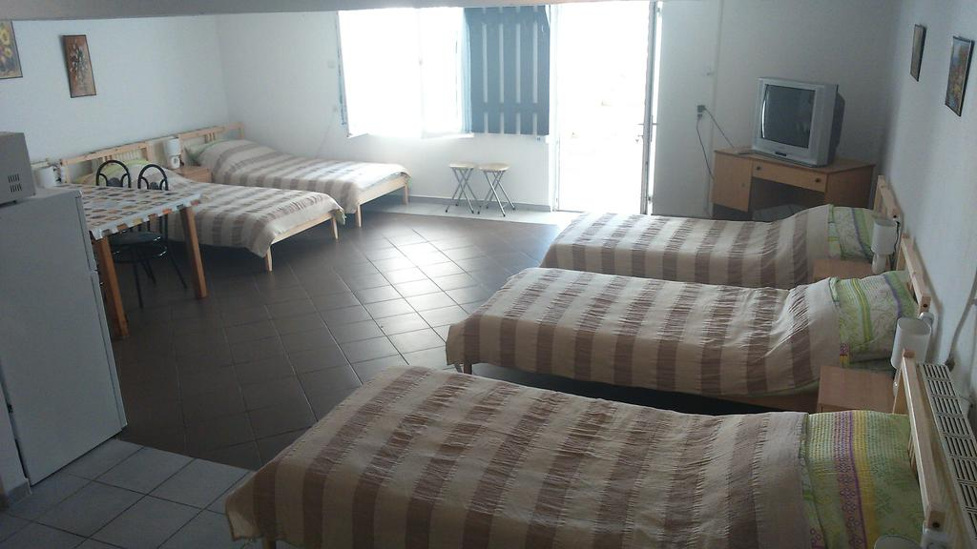
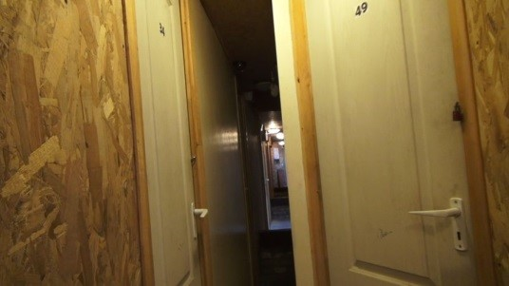
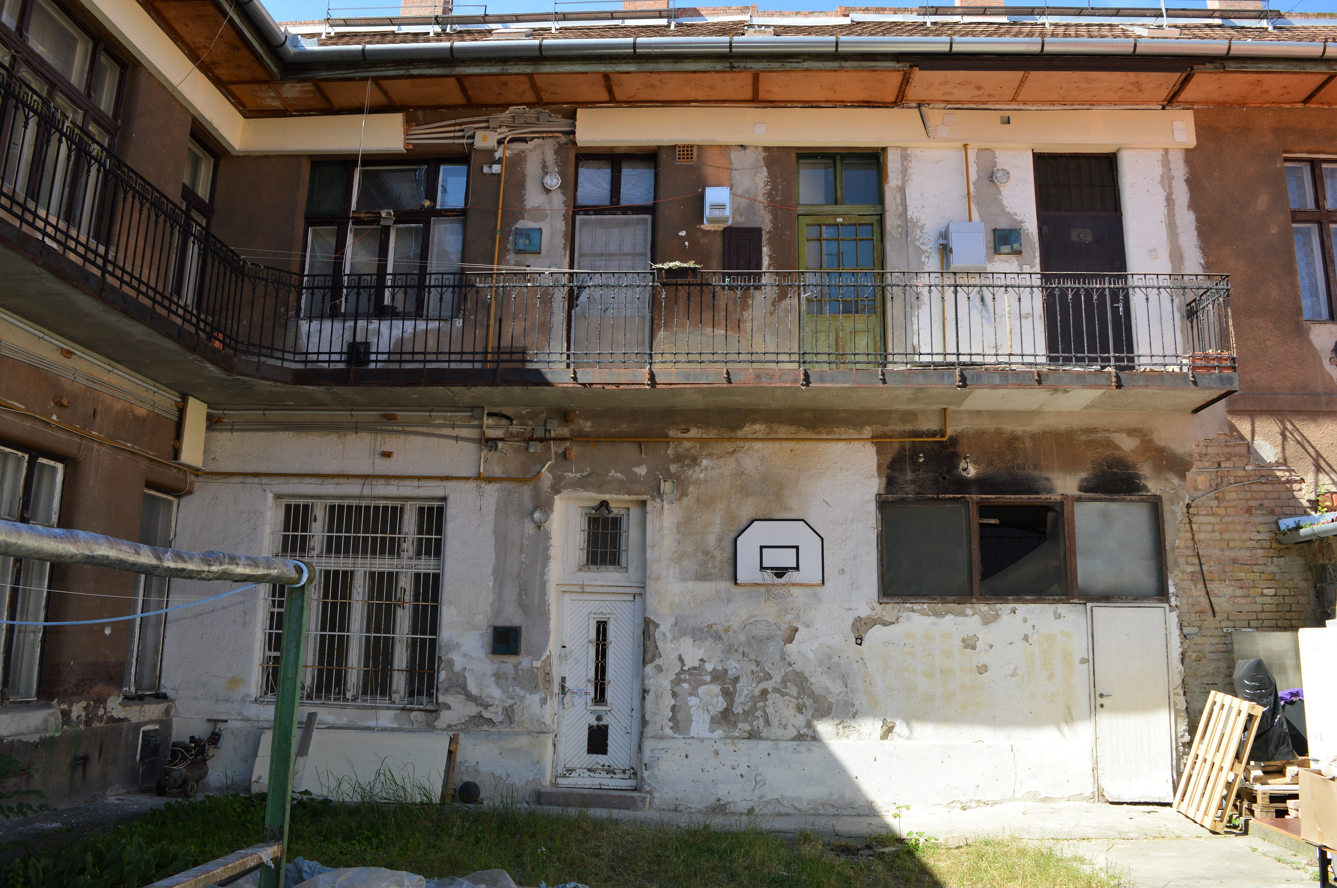
Albérletek alsó szegmense
Egyre többen kerülnek ide – szűkülő magántulajdon és önkormányzati lakásszektor között
  Bővülő piaci szürkezóna: albérlőházak, uzsoraalbérletek, munkásszállók
  Szociális ellátórendszer intézményeiben keringés
Láthatatlan szegmens, ahol a szegények nagy része lakhatást talál
www.periferiakozpont.hu

Slide 7
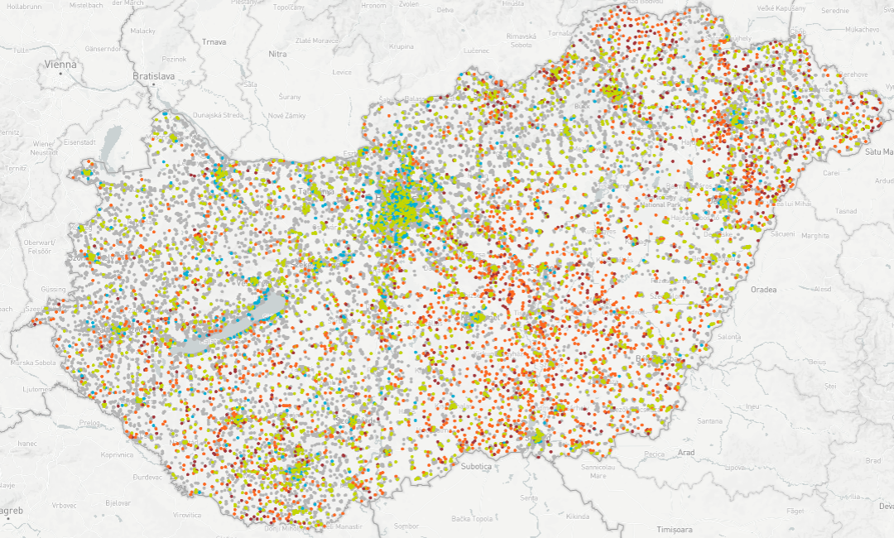
Területi folyamatok
Notes:
Dzsentrifikáció – kiszorulás – beszorulás
Hova szorulnak ki? - a kiszorulás és lakóhelyi marginalizáció jellegzetes területei
Ha egy helyről eltünteted, máshova átkerül.
A lakáspiac területi egyenlőtlenségei erősödnek

Slide 8
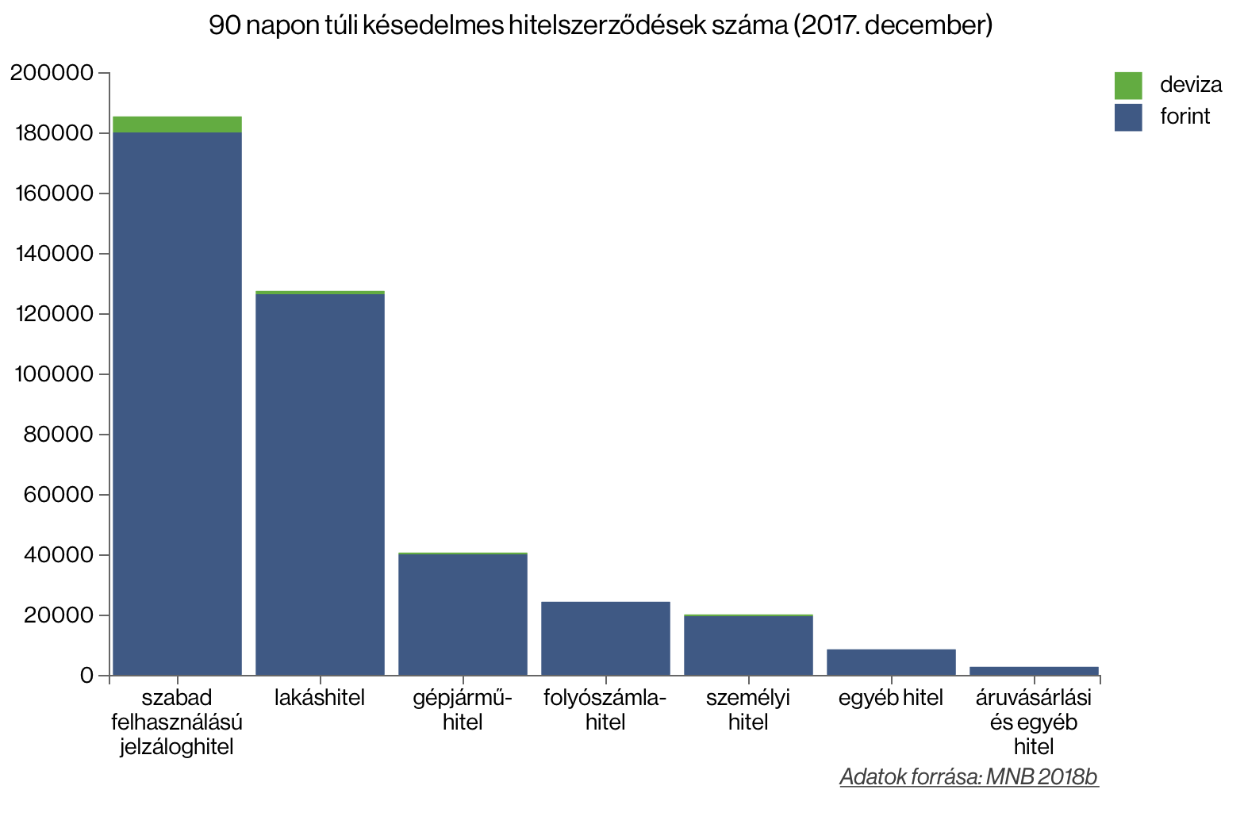
1. Eladósodottság hitelekben
HITELE van:
  háztartások 32,3%-a
  (1,4 M háztartás)
  harmaduk a legalsó jövedelmi tizedbe tartozik
  ebből 90 napon túl késedelmes: több mint 400.000 hitelszerződés
www.periferiakozpont.hu
Notes:
Az eladósodottság és hátralékosság a magyar háztartások jelentős részét érinti.
Két fő tényező van ebben: hitelekben való eladósodottság és rezsihátralékok.

Slide 9
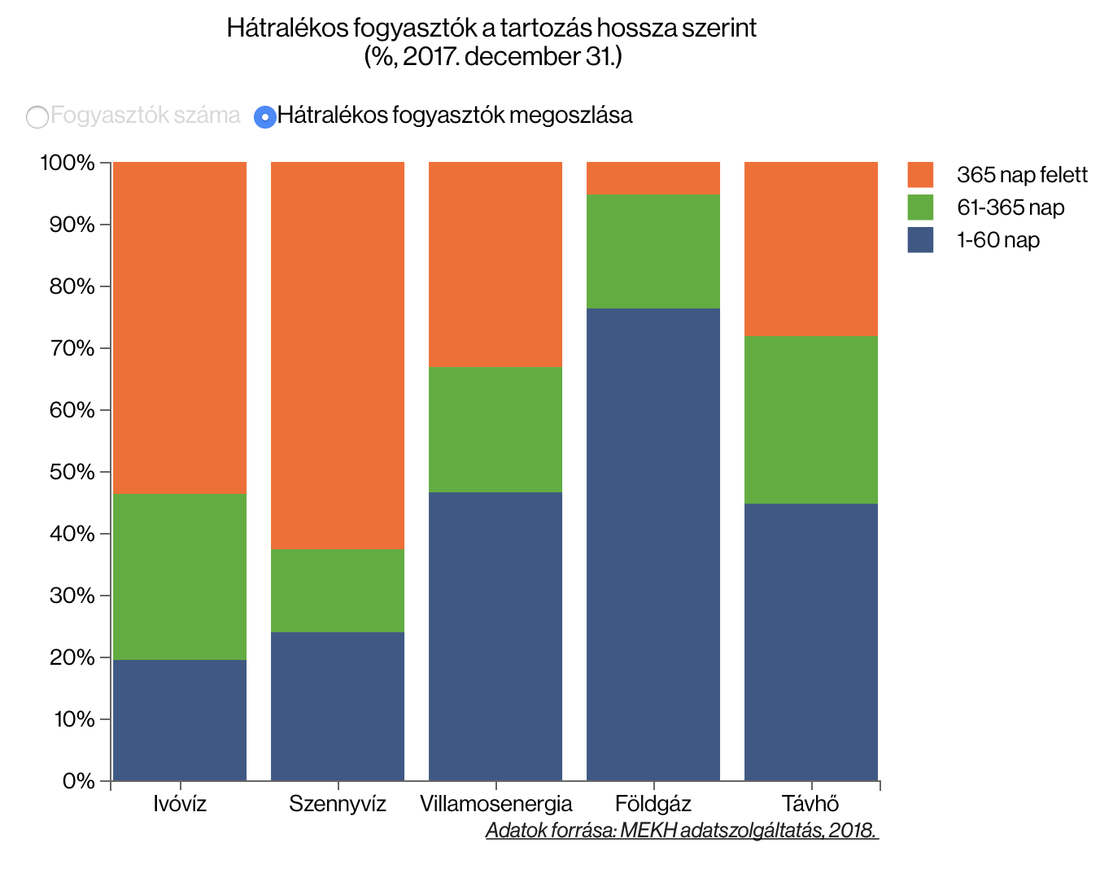
2. Rezsihátralékok
  60 napon túli REZSIHÁTRALÉKA van: háztartások hatodának (13-19%)
A legalsó jövedelmi ötödben: 36% hátralékos
Válság után megugrott a számuk
Sokan tartósan hátralékosok
Nehezen összesíthető adatok
www.periferiakozpont.hu
Notes:
60 napon túli rezsihátralék azért fontos, mert ezután kikapcsolhatják a szolgáltatást.
Tartósan hátralékosok magas aránya – erre más kezelési stratégiák kellenek.

Slide 10
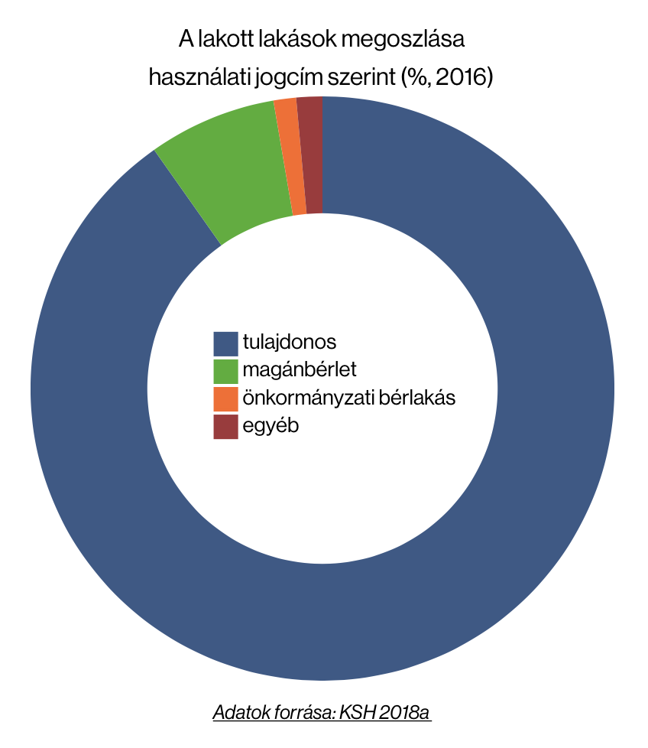
Háztartási adósság miért lakhatási kérdés?
LAKÁSHOZ JUTÁS:
magántulajdon dominanciája » sokszor hitel kell
LAKÁS FENNTARTÁSA:
megélhetési probléma » 4,5x nagyobb eséllyel válnak hátralékossá, akik megfizethetőségi problémával küzdenek
  fogyasztási hiteleket 80%-ban megélhetésre, tanulmányokra, lakhatási kiadásokra fordítják
  rezsihátralékok halmozása
Szegény háztartások esetében: adósságcsapda
www.periferiakozpont.hu

Slide 11
Társadalmi következmények
750 000 végrehajtási eljárás van folyamatban, 2650 MD forint értékben
  2018. II. negyedévében: 1355 kilakoltatási eljárás
Adósságteher tágabb társadalmi-gazdasági hatása:
  háztartások fogyasztását visszafogja
  lakhatási mobilitást akadályozza
  legális munkavállalást visszafogja
  háztartás tagjainak informális munkájára rak terhet; kivándorlás
www.periferiakozpont.hu
Notes:
végső soron bármilyen adósság a lakhatás elvesztéséhez vezethet
Kilakoltatások: ez (a még a kilakoltatási moratóriumba beleeső áprilist és a hétvégéket is beleszámolva) napi 15 kilakoltatást jelent

Slide 12
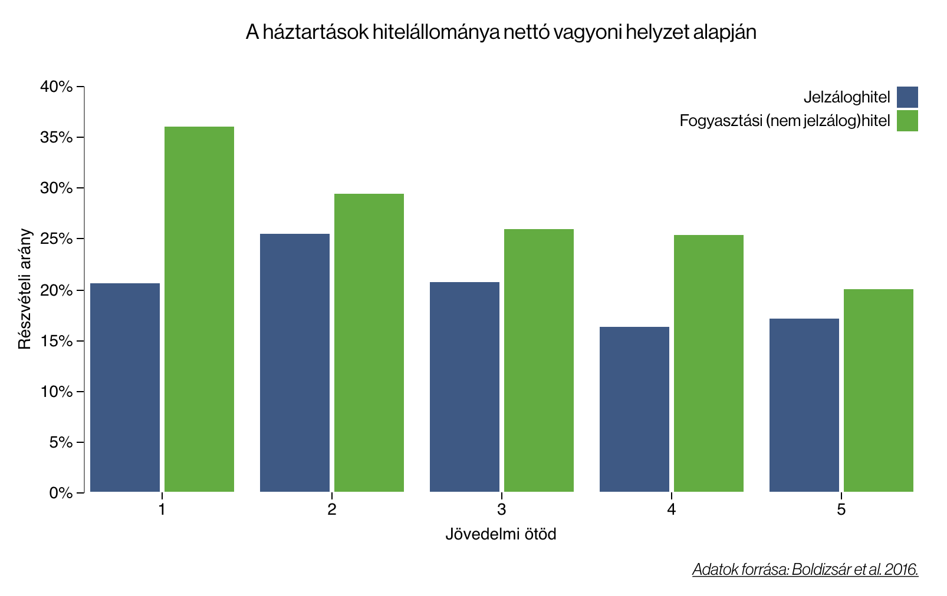
Hitelek megoszlása a háztartások között
Az alacsony jövedelmű háztartásoknak nagyobb arányban van hitele:
A társadalom legszegényebb ötöde az összes háztartási hitelállomány 34%-át birtokolta 2014-ben.
www.periferiakozpont.hu
Notes:
https://habitat.hu/mivel-foglalkozunk/lakhatasi-jelentesek/lakhatasi-jelentes-2018/eladosodottsag-es-hatralekossag/

Slide 13
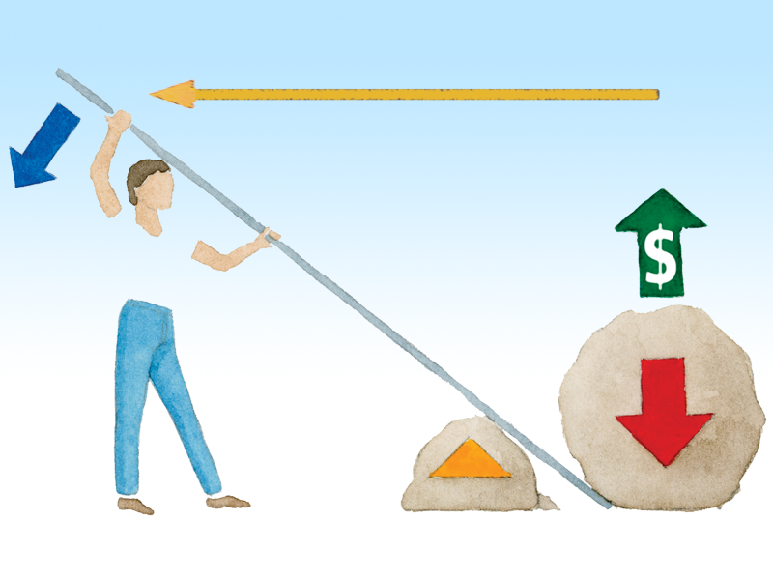

Hitel: lehetőség vagy csapda?
» a lakáshitelezés-központú lakáspolitika kinyitja a társadalmi-vagyoni ollót
www.periferiakozpont.hu
Notes:
Ilyen módon a hitel a magyar társadalomban elsősorban nem a vagyonszerzést hatékonyan és alacsony kockázattal támogató eszköz, hanem az egyéb lehetőségek hiányában igénybe vett utolsó lehetőség, ami viszont – különösen a legszegényebb háztartások esetében – könnyen adósságspirálhoz vezet.

Slide 14
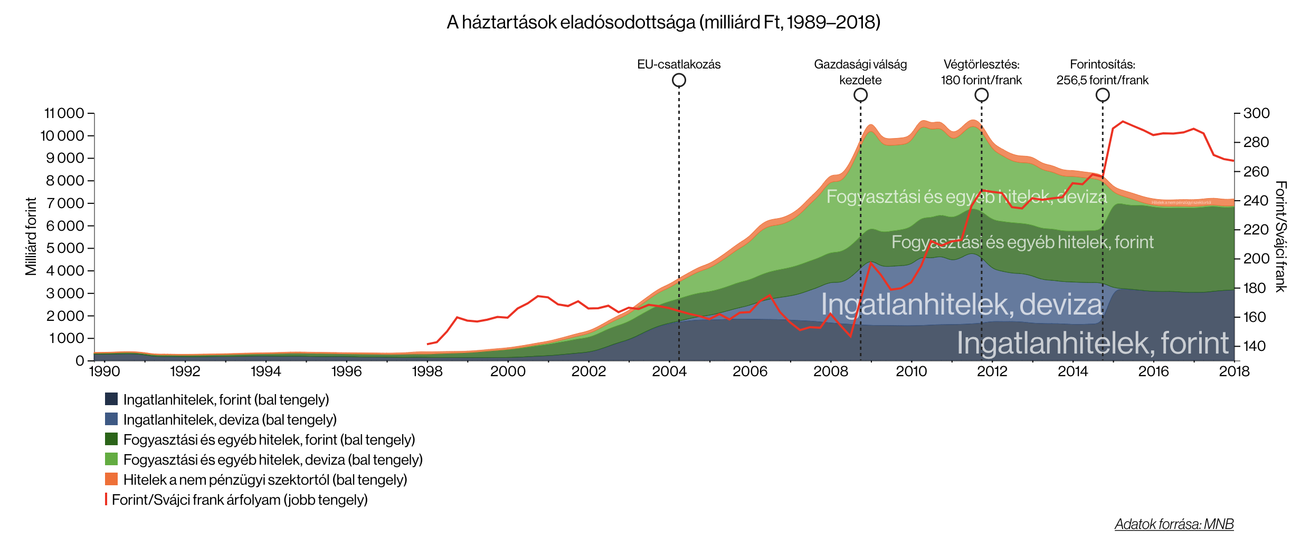
Háztartási hitelállomány
www.periferiakozpont.hu
Notes:
A kormányzati intézkedések csak eltüntetik, nem pedig kezelik az eladósodottság problémáját – kipucolás a több hitelezés érdekében (forintosítás – attól még fennáll a hitelállomány).

Slide 15
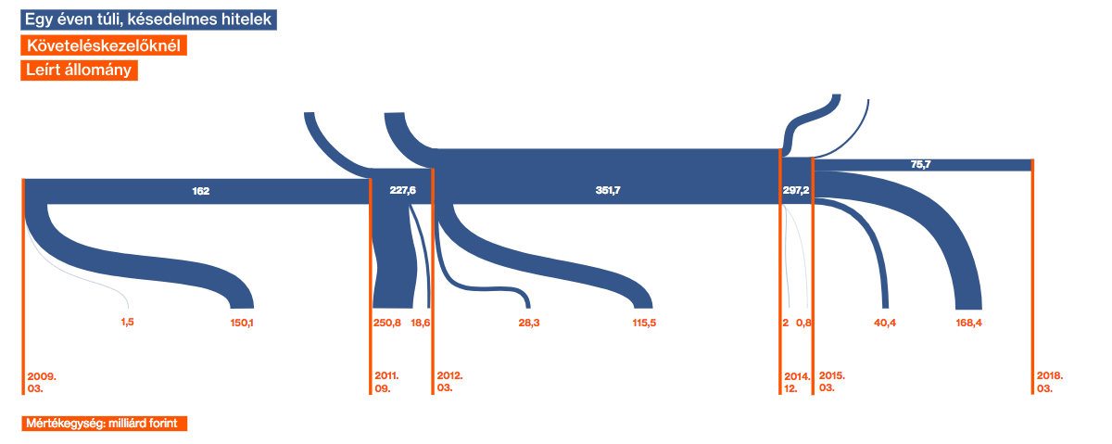
Nemteljesítő hitelek, követeléskezelői piac
www.periferiakozpont.hu
Notes:
Valójában mit mutatnak a nemteljesítő hitelekről szóló statisztikák?
Akik “eltűnnek” = bankok leírják vagy eladják » erről az állományról nincs további információnk. – háztartások szempontjából továbbra is ott van.
Pedig jelentős állomány: pl. a végtörlesztés fél éve alatt 250 milliárd forint adósságállományt írtak le a bankok, 2009 és 2011 között nettó 175 milliárd forint hitelt adtak el.
A végtörlesztők döntő többsége a késedelem nélküli adósok közé tartozott, tehát azok közé, akiknek nem voltak súlyos nehézségeik a törlesztőrészletek fizetésével.

Slide 16
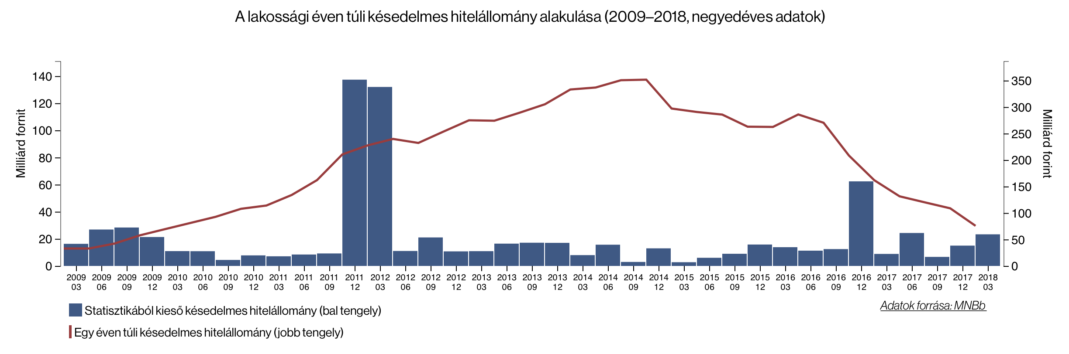
Nemteljesítő hitelek, követeléskezelői piac
www.periferiakozpont.hu
Notes:
Mi történik azokkal, akik “kikerülnek” a banki statisztikákból? (leírás, eladás)
» ebben a követeléskezelő vállalatoknak van több információja.

Slide 17
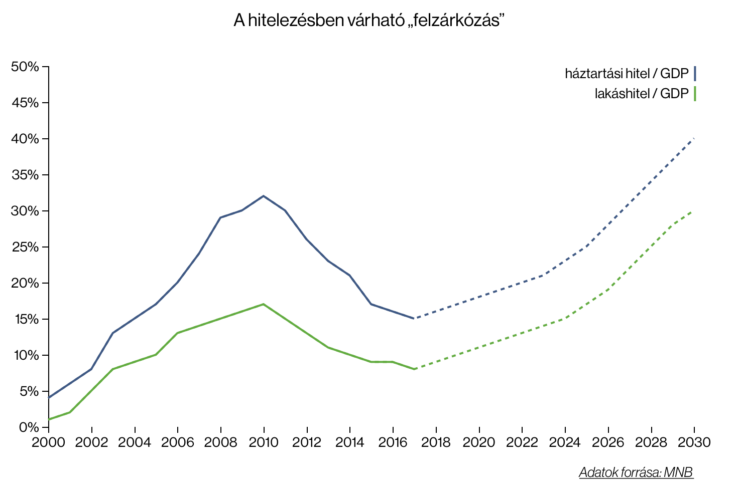
Új hitelezési hullám: kettészakadó piac
Újra a régi lakáspolitikai eszköztár: lakáshitelezés felpörgetése
» háztartási hitelkihelyezés mint gazdaságpolitikai cél
» új szelektív hitelezés
Akik ebből kisenek: sokkal kockázatosabb pénzügyi konstrukciók
www.periferiakozpont.hu
Notes:
Politikai célkitűzés: háztartási hitelállomány növelése.
Viszont: egyre többen kiesnek a formális lakáshitelek köréből – mi lesz a nem hitelképes háztartásokkal? » kockázatosabb konstrukciók

Slide 18
Összességében
A háztartási eladósodottság és hátralékosság a magyarországi lakásszegénység központi eleme
Alacsony jövedelmű háztartások körében a hitel gyakran csapdává válik
Kettéváló hitelezési piac – a lakhatás biztosítására más megoldások is kellenek, mint a magántulajdon hitelből
Intézményi hiány: kikkel állnak szemben a tartozó háztartások? » adósságkezelési szolgáltatások hiánya – piaci szereplők belépése
www.periferiakozpont.hu

Slide 19
Javaslatok
Magántulajdonon kívül más kiszámítható lakhatási formák kellenek (intézményi tulajdonú bérlakások)
Komplex adósságkezelés
Rezsi- és bérleti díj-támogatási rendszer
Stabilabb megélhetés
Létező követeléskezelési struktúrán belül innovatív / társadalmilag érzékeny megoldások? (pl. adósságrendezési alap)
Új intézményi kapacitások létrehozása – akár más szereplőkkel együttműködésben
www.periferiakozpont.hu

